Slide 1



Ресурсный центр гражданской активности некоммерческих организаций
Самарской области

Slide 2
Кто может принять участие в конкурсе?
Социально ориентированные некоммерческие организации;
Общественные организации (благотворительные, областные, местные, районные);
Ассоциации (союзы), фонды
Если сумма гранта до 500 тыс. рублей - некоммерческая организация, которая зарегистрирована не позднее чем за шесть месяцев до дня окончания приема заявок на участие в конкурсе
Если сумма гранта от 500 тыс. рублей до бесконечности - некоммерческая организация, которая зарегистрирована не позднее чем за один год до дня окончания приема заявок на участие в конкурсе

Slide 3
Дата окончания приема заявок
31 июля 2019 года
дата регистрации организации не позднее:
31 января 2019 г., если запрашиваемая сумма гранта меньше 500 тыс. рублей;
31 июля 2018 г., если запрашиваемая сумма гранта больше 500 тыс. рублей

Slide 4
Дата окончания приема заявок
25 ноября 2019 года
дата регистрации организации не позднее:
25 мая 2019 г., если запрашиваемая сумма гранта меньше 500 тыс. рублей;
25 ноября 2018 г., если запрашиваемая сумма гранта больше 500 тыс. рублей

Slide 5
Сроки реализации проекта
Дата окончания приема заявок 31 июля 2019 года:
Начало осуществления мероприятий по проекту не ранее 1 ноября 2019 года;
Окончание всех мероприятий по проекту не позднее 31 декабря 2020 года;
Максимальный срок реализации проекта – 14 месяцев

Slide 6
Сроки реализации проекта
Дата окончания приема заявок 25 ноября 2019 года:
Начало осуществления мероприятий по проекту не ранее 1 марта 2020 года;
Окончание всех мероприятий по проекту не позднее 31 августа 2021 года;
Максимальный срок реализации проекта – 18 месяцев

Slide 7
Кто НЕ может быть участником конкурса?
Некоммерческие организации следующих видов:
жилищные, жилищно-строительные и гаражные кооперативы;
садоводческие, огороднические и дачные потребительские кооперативы;
политические партии;
товарищества собственников жилья;
Если организация находится в процессе ликвидации, в отношении нее возбуждено производство по делу о банкротстве;
Если у организации имеется задолженность по налогам, сборам и иным обязательным платежам в бюджеты Российской Федерации

Slide 8
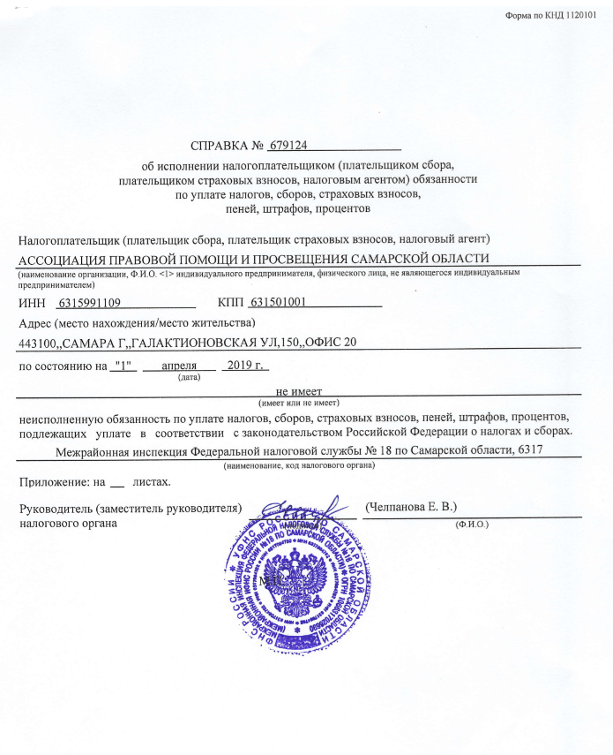
Фонд Президентских грантов самостоятельно запрашивает в налоговой инспекции Справку об отсутствии просроченной задолженности у организации
Чтобы быть уверенным, что организация не имеет задолженности нужно получить справку необходимо в налоговой инспекции по месту регистрации организации по письменному заявлению
Наличие задолженности у организации являются причиной по которой проект организации не может стать победителем и получить финансирование Фонда Президентских Грантов

Slide 9
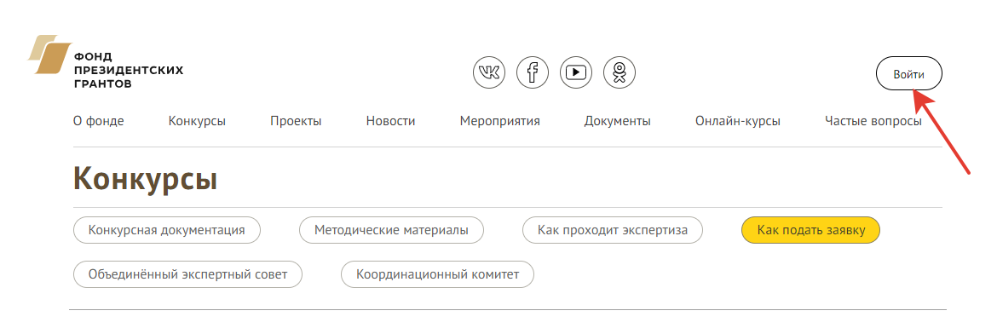
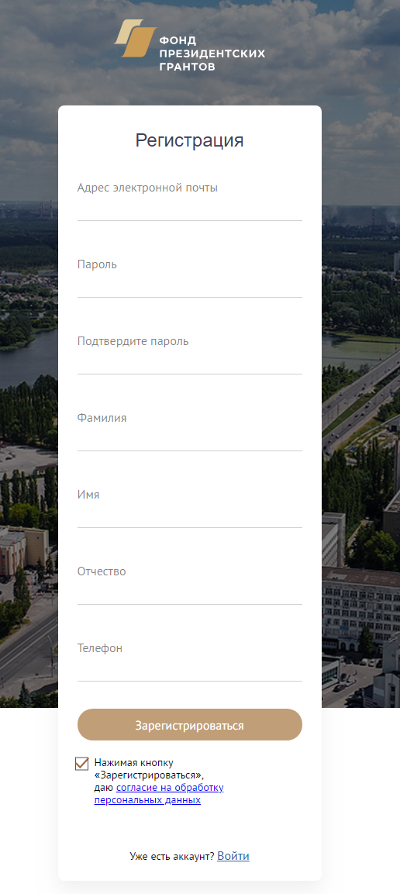
Регистрация на сайте Фонда Президентских грантов
Для регистрации на сайте необходимо указать свои Фамилию, Имя, Отчество, контактный номер телефона
и адрес электронной почты
(этот адрес будет использоваться как логин).

Slide 10
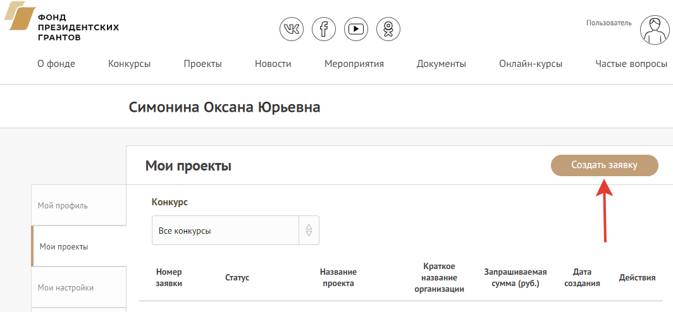
Создание заявки на сайте Фонда Президентских грантов
Зайти на страницу "Мои проекты" личного кабинета (в правом верхнем углу экрана).
Нажав на кнопку "Создать заявку", можно приступить к формированию заявки на участие в конкурсе.

Slide 11
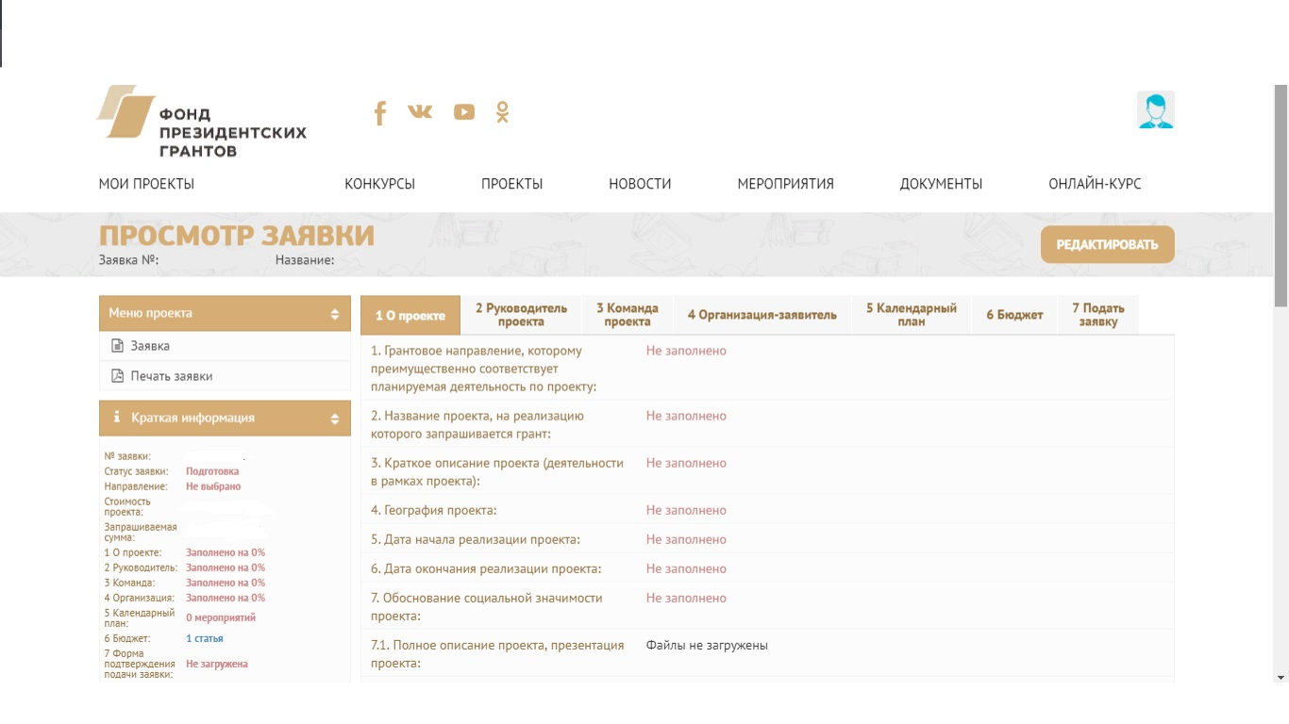

Slide 13
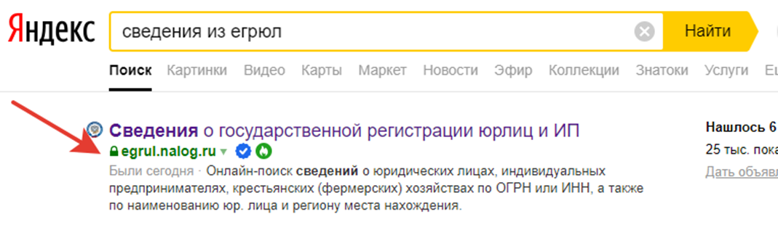
4. Организация-заявитель
1. ОГРН *
 | На портале http://президентскиегранты.рф следует ввести ОГРН организации, внимательно проверить цифры и нажать кнопку «Автозаполнение данных». После нажатия данной кнопки производится автоматическая загрузка актуальных сведений об организации из единого государственного реестра юридических лиц.
Открываем страницу: egrul.nalog.ru

Slide 14
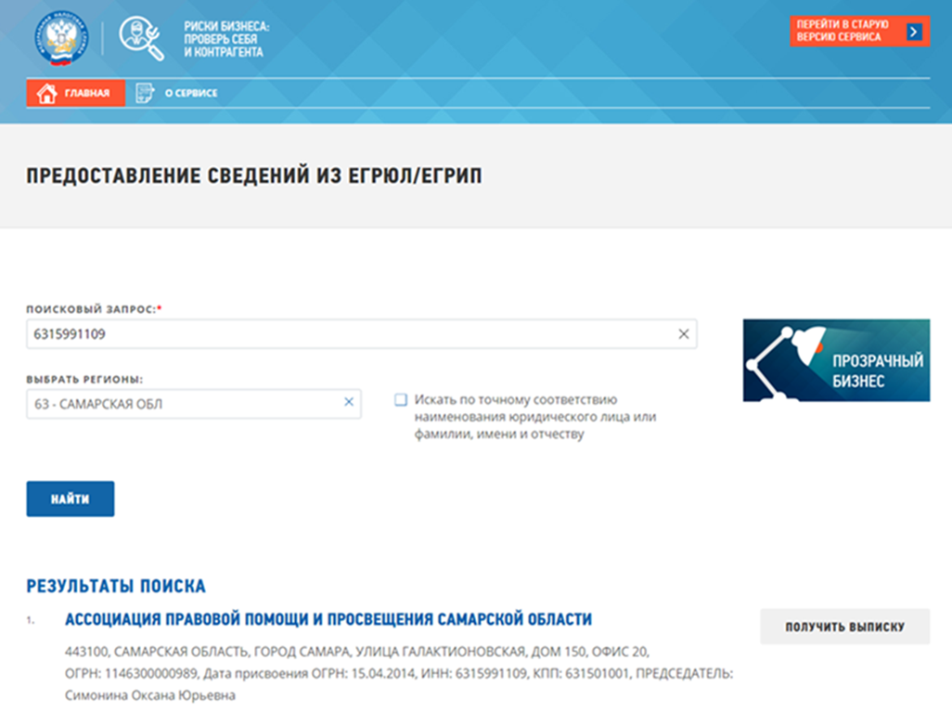
Заполняем ИНН организации
Выбираем 63-регион
В выписке проверяем:
1.ОГР (основной государственный регистрационный номер)
2. Адрес (место нахождения)
3. Дата регистрации
4. Сведения о лице, имеющем право без доверенности действовать от имени юридического лица

Slide 15
25. Доходы организации (в рублях) | Данное поле обязательно для заполнения.
за предыдущий год, | Следует указать суммы доходов организации за предыдущий год (в рублях, без копеек).
ввод числа без запятых и иных знаков * | Если по каким-либо из приведённых подразделов доходов не было, следует указать цифру 0 (ноль).
 | Если организация ещё не была зарегистрирована в предыдущем календарном году,
 | следует указать цифры 0 (ноль) во всех строках.
президентские гранты
гранты, вступительные, членские и иные взносы, пожертвования российских некоммерческих организаций (исключая президентские гранты)
взносы, пожертвования российских коммерческих организаций
вступительные, членские и иные взносы, пожертвования российских граждан
вступительные и членские взносы

Slide 16
гранты, взносы, пожертвования иностранных организаций и иностранных граждан
средства, полученные из федерального бюджета
средства, полученные из бюджетов субъектов Российской Федерации
средства, полученные из местных бюджетов
доходы (выручка) от реализации товаров, работ, услуг, имущественных прав
внереализационные доходы (дивиденды, проценты по депозитам и т. п.)
прочие доходы
26. Общая сумма расходов организации за предыдущий год *

Slide 17
5. Бюджет проекта
Рекомендуется до заполнения бюджета проекта на портале http://президентскиегранты.рф осуществлять его проектирование в формате Excel.
№ | Наименование статьи | Общая стоимость | Софинансирование (если имеется) | Запрашиваемая сумма
п/п |  | (руб.) | (руб.) | (руб.)
1 | 2 | 5 | 6 | 7
1. | Оплата труда
1.1. | Оплата труда штатных работников, включая НДФЛ
 | должность
 | должность
 | должность
1.2. | Выплаты физическим лицам (за исключением индивидуальных предпринимателей) за оказание ими услуг (выполнение работ) по гражданско-правовым договорам, включая НДФЛ
1.3 | Страховые взносы
 | Страховые взносы с выплат штатным работникам
 | Страховые взносы с выплат физическим лицам по гражданско-правовым договорам

Slide 18
№ | Наименование статьи | Общая стоимость | Софинансирование (если имеется) | Запрашиваемая сумма
п/п |  | (руб.) | (руб.) | (руб.)
2. | Командировочные расходы
3. | Офисные расходы (аренда нежилого помещения, коммунальные услуги, услуги связи, услуги банков, электронный документооборот, почтовые услуги, компьютерное оборудование и программное обеспечение (включая справочные информационные системы, бухгалтерское программное обеспечение), канцтовары и расходные материалы)
 | Услуга электронного документооборота E-invoicing (ежемесячная оплата – 295 руб. в месяц)
4. | Приобретение, аренда специализированного оборудования, инвентаря и сопутствующие расходы
5. | Разработка и поддержка сайтов, информационных систем и иные аналогичные расходы
6. | Оплата юридических, информационных, консультационных услуг и иные аналогичные расходы
7. | Расходы на проведение мероприятий
8. | Издательские, полиграфические и сопутствующие расходы
9. | Прочие прямые расходы
 | ИТОГО

Slide 19
В бюджете указываются расходы на оплату труда только заработной платы, которая выплачивается сотруднику за работу по заявляемому проекту.
Заработная плата работников по проекту устанавливается с учетом средней заработной платы в Самарской области
33 000,00 руб.
Налог НДФЛ 13% включен в сумму заработной платы
Заработная плата, выплачиваемая работнику составит 28 710,00 руб.
Налог НДФЛ 13% составит 4 290,00 руб.

Slide 20
Страховые взносы в размере:
30,2 % для расчета страховых взносов с сумм всех расходов на оплату труда по трудовым договорам составят 9 966,00 руб.;
Страховые взносы в размере:
27,1 % для расчета страховых взносов с вознаграждений по гражданскоправовым договорам составят 8 943,00 руб.
Страховые взносы в размере 30,2 % это:
На пенсионное страхование (ОПС) – 22%.
На медицинское страхование (ОМС) – 5,1%.
На социальное страхование (ОСС) – 2,9%
На случай травматизма – 0,2 %
Страховые взносы в размере 27,1 % это:
На пенсионное страхование (ОПС) – 22%.
На медицинское страхование (ОМС) – 5,1%.

Slide 21
3. Офисные расходы.
а) аренда нежилого помещения
б) коммунальные услуги Включают расходы по оплате стоимости услуг по электро-, водо-, тепло и газоснабжению и прочие эксплуатационные расходы
в) услуги связи , услуги телефонии, интернета и других услуг связи.
г) услуги банка и электронный документооборот (ЭДО)
е) почтовые услуги
ж) компьютерное оборудование и программное обеспечение (включая справочные информационные системы, бухгалтерское программное обеспечение)
з) канцтовары и расходные материалы
Специальный расчетный счет для организации открывает
Фонд Президентских Грантов в ПАО «Сбербанк»
после объявления результатов конкурса.
Для получателя гранта обслуживание бесплатное.

Slide 22
4. Приобретения, аренды специализированного оборудования, инвентаря и сопутствующих расходов.
В данной статье расходов указываются необходимые для реализации проекта узкоспециализированное оборудование, инвентарь и т. п., не входящие в перечень офисных расходов.
5. Разработки и поддержки сайтов, информационных систем и иных аналогичных расходов.
6. Оплаты юридических, информационных, консультационных услуг и иных аналогичных расходов.
ВАЖНО: Оплата услуг по пунктам 5 и 6 может быть произведена физическим лицам, но с уплатой всех налогов НА ДОХОДЫ ФИЗИЧЕСКИХ ЛИЦ или юридическим лицам, в том числе ИП.

Slide 23
7.Расходов на проведение мероприятий.
Категорически не рекомендуется планировать в бюджете проекта расходы за счет средств гранта на различного рода подарки, кроме стоимости призов стоимостью до 4000 рублей, вручаемых победителям конкурсов и соревнований
8. Издательских, полиграфических и сопутствующих расходов.
Не рекомендуется включать в проект печать за счет средств гранта флаеров, брошюр, книг и прочего, если целевая группа, для которой реализуется проект, может пользоваться Интернетом
9. Прочих прямых расходов, соответствующих целевому назначению гранта.

Slide 24
Собственные средства (Софинансирование) – это средства, которые есть у организации или предоставляется организации на безвозмездной основе или финансируется из других источников.
Например аренда помещения, офисная техника, средства и услуги связи и которые будут использоваться для реализации проекта. Оплата труда бухгалтера, организатора.
Рекомендуемое соотношение собственных средств и средств гранта
Доля собственных средств
от 25% до 40%
Доля средств гранта
от 60% до 75%

Slide 25
ВАЖНО: Оплата товаров, услуг, выплата заработной платы может быть произведена только со специального расчетного счета, открытого в ПАО «Сбербанк» безналичным перечислением
Все проведенные платежи автоматически попадают в Фонд Президентских Грантов
НЕДОПУСКАЕТСЯ ОПЛАТА ТОВАРОВ И УСЛУГ ПО ЧЕКОВОЙ КНИЖКЕ, НАЛИЧНЫМИ, КАРТОЙ

Slide 26
Не допускается осуществление за счет гранта следующих расходов:
приобретение недвижимого имущества (включая земельные участки);
капитальное строительство новых зданий;
приобретение алкогольной и табачной продукции, а также товаров, которые являются предметами роскоши;
финансирование политических партий, подготовку и проведение митингов, демонстраций, пикетирований;
на погашение задолженности организации;
на уплату штрафов, пеней

Slide 27
Облагаются ли налогами денежные средства, выделенные Фондом Президентских Грантов?
В соответствии с пунктом 14 части 1 статьи 251 Налогового кодекса РФ полученные средства от Фонда президентских Грантов в рамках заключенного договора не включаются в налоговую базу юридического лица и не подлежат налогообложению.
Из средств гранта оплачиваются только следующие виды налогов:
Налог на доходы физических лиц (НДФЛ) – 13%
Налог на пенсионное страхование (ОПС) – 22%.
Налог на медицинское страхование (ОМС) – 5,1%.
Налог на социальное страхование (ОСС) – 2,9%
Налог на случай травматизма – 0,2 %

Slide 28
Какие документы необходимо предоставить в составе заявки?
Обязательный для всех заявителей документ только один - электронная (отсканированная) копия всех страниц (в том числе с печатью Министерства юстиции) действующей редакции Устава организации (со всеми внесенными изменениями).
В соответствии с Уставом организации заполняется 1 раздел заявки «Грантовое направление», он должен соответствовать разделу Устава «Цели, виды и предмет деятельности»

Slide 29


Полезные ссылки:
Единый оператор грантов
Президента Российской Федерации
на развитие гражданского общества
https://президентскиегранты.рф
Управление Федеральной Налоговой службы России по Самарской области
https://www.nalog.ru/rn63/
Предоставление сведений из Единого Государственного Реестра Юридических лиц
https://egrul.nalog.ru

Slide 30
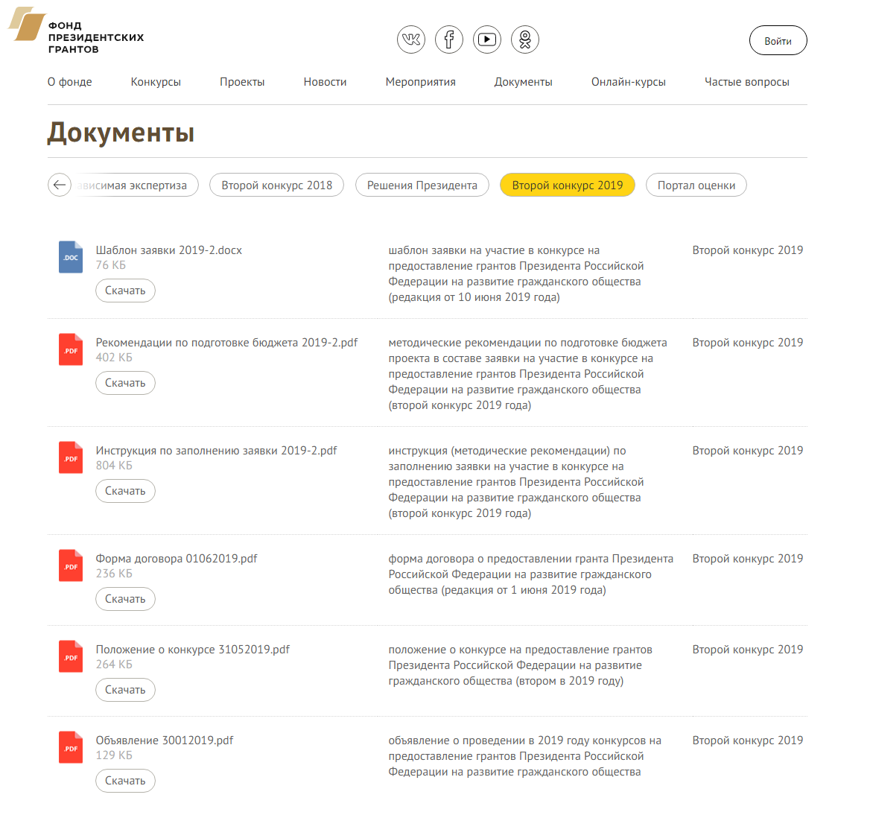

Slide 31
Контакты
Симонина Оксана Юрьевна
Ресурсный Центр гражданской активности
некоммерческих организаций
Самарской области
Телефон горячей линии:
8 800 3333 852
443100, г. Самара ул. Галактионовская, д. 150 оф. 21
сайт: НКО63.рф
e-mail:apppso163@mail.ru

